Slide 1
PLUG AND PLAY LANGUAGE MODELS: A SIMPLE APPROACH TO CONTROLLED TEXT GENERATION
2020.10.12
정규열
Artificial Intelligence Lab
Kyonggi Univiersity

Slide 2
Index
도입 배경
접근 기반
PPLM
Bag of word
DISCRIMINATOR
hyperparameters 설정 가이드
수행 결과들
결론

Slide 3
도입 배경

Slide 4
도입 배경
Transformer 기반의 모델로 인해 Text Generation이 발달함
대규모의 Text 처리를 가능하게 되었다.
그러나 모델이 이미 학습이 되었을 때 Attribute를 제어하기 힘들다.
특정 Attribute에 학습 되어 있는 문제를 다른 Attribute로 제어를 해야한다.
이를 위하여 일반적으로 모델의 변형이나, 하이퍼 파라미터 등의 튜닝이 더 필요하다.
간단하게 Attribute를 제어하는 기법(PPLM)을 제안한다.
해당 소스 코드 : https://github.com/uber-research/PPLM

Slide 5


도입 배경
예시
Input이 부정적임
$$p(x)$$
기존 모델 :
The food is awful
The staff are rude and lazy. The food disgusting…
$$p\left(x \right|a)$$
제안 모델 :
The food is awful
But there is also the music, the story and the magic…
긍정의 방향
Input은 부정적이나 그 이후는 긍정으로 바꾸고 싶다!
대신 간단한 방법으로!!

Slide 6
접근 기반

Slide 7
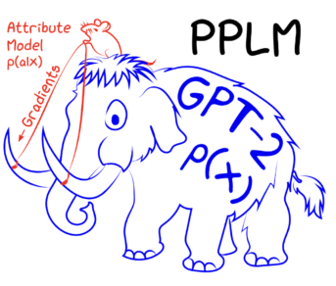
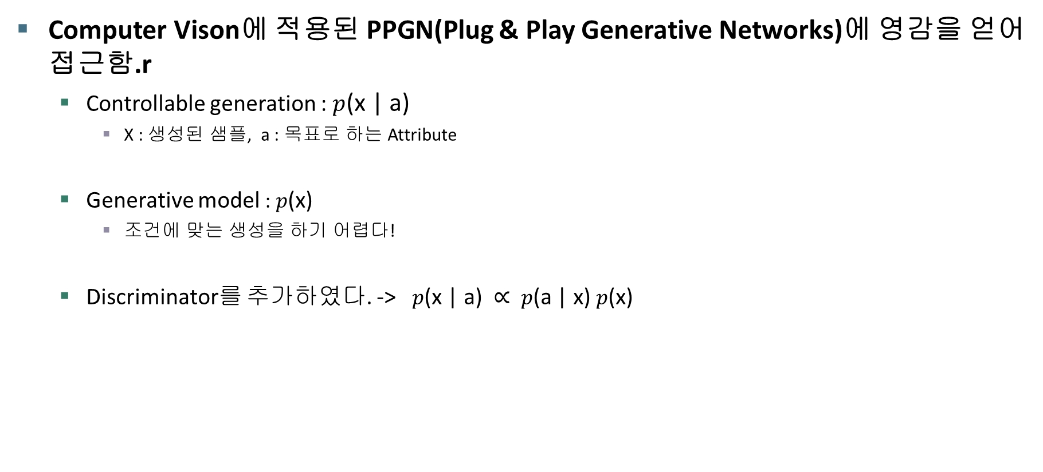
접근 기반
Computer Vison에 적용된 PPGN(Plug & Play Generative Networks)에 영감을 얻어 접근함.r
Controllable generation : $p$(x | a)
X : 생성된 샘플, a : 목표로 하는 Attribute
Generative model : $p$(x)
조건에 맞는 생성을 하기 어렵다!
Discriminator를 추가하였다. -> $p$(x | a) $∝$ $p$(a | x) $p$(x)
사전 분포 (prior distribution)
사후 분포(posterior)
가능도(likelihood)
Hyper parameter를 이용하여 가능도를 조절한다.

Slide 8
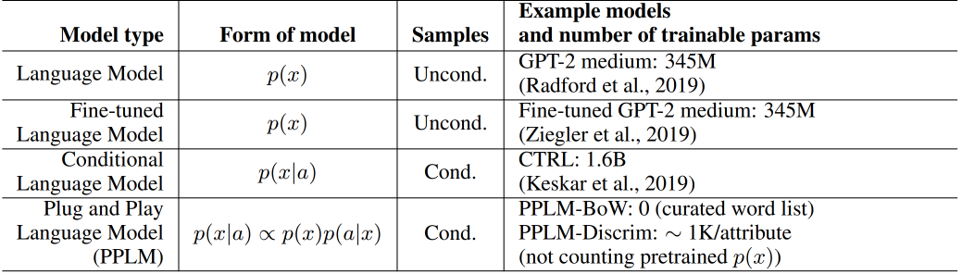
접근 기반
정리

Slide 9
PPLM

Slide 10
PPLM
PPLM의 핵심 포인트들!
Transformer를 이용한 언어 모델
Generation을 목적에 맞게 제어함(Steering Generation)
생성 언어의 유창성을 보증함(Ensuring Fluency)
업데이트 방향

Slide 11
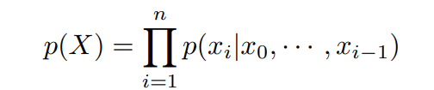
PPLM
Transformer를 이용한 언어 모델
이전 단어들 순서를 입력 받아 다음 단어 예측함
Transformer 기반의 언어 모델
Query, key, Value를 이용하는 Attention 기법을 통해 다음 단어를 예측한다.
Query : 바로 이전 단어 + 현재 포지션 값
Key , value : 이전에 나온 모든 단어들!
History 정보

Slide 12
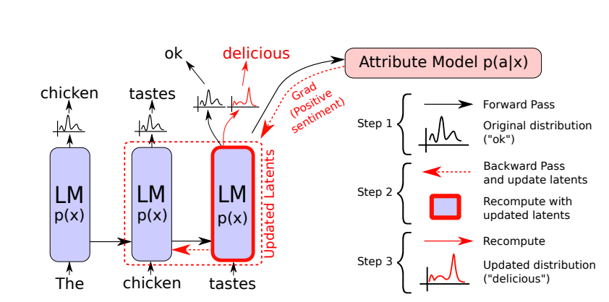


PPLM
Generation을 목적에 맞게 제어함(Steering Generation) : Latent updates
$α$ 값을 적절히 세팅 해야 한다.
$매$ 스텝 마다 진행하면 안되고 처음 20 스텝만 이 과정을 진행한다.

Slide 13
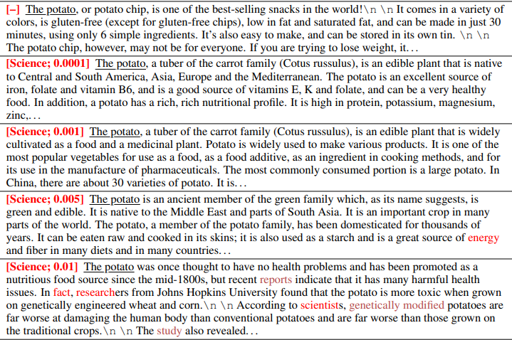
PPLM
Steering Generation
α 값에 따른 결과 비교
0.0001 : 첫 문장이 과학과 관련이 없다.
0.001 : 감자의 사용처 등 과학과 관련 없는 내용이 대부분이다.
0.005 : 마찬가지로 과학과 관련 없는 문장이다
0.01 : 감자에 관련 과학적인 연구 결과를 서술하였다.
dk 값이 증가 할 수록 과학에 맞는 서술 함을 알 수 있다.
만약 α 계속 커지면 어떻게 될까?

Slide 14
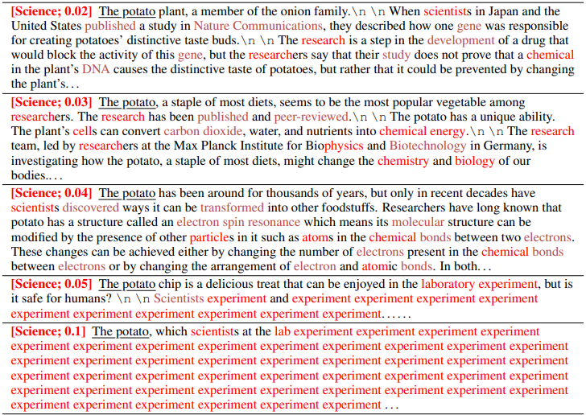

PPLM
α 값에 따른 결과 비교
0.02 ~ 0.04 : 이런 경우도 과학과 관련 있는 서술을 하였다.
그러나 그 이상은 완전 엉뚱한 결과를 서술한다.
따라서 적절한α 값을 설정해야 한다. !
α -> 0.01, 0.02, 0.03 정도로 설정!

Slide 15
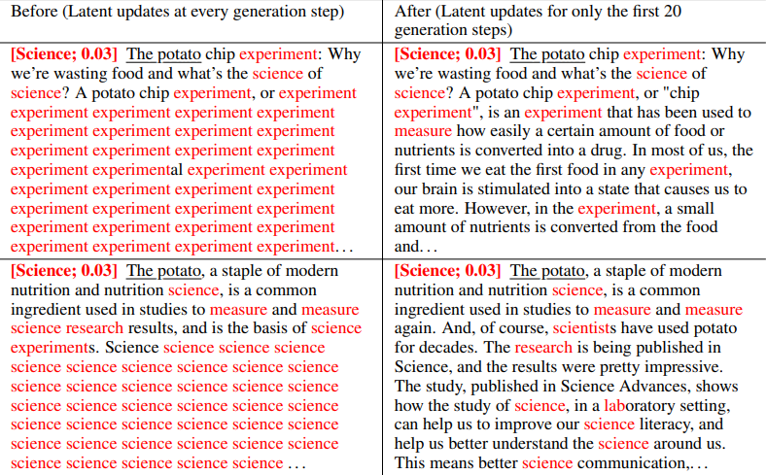

PPLM
Latent updates횟수에 따른 결과
적당한 α 값을 설정하여도 매 스텝마다 Latent update를 수행하면 오히려 문장이 퇴화한다.
매 스텝
처음 20 스텝
$매$ 스텝 마다 진행하면 안되고 처음 20 스텝만 이 과정을 진행한다.

Slide 16

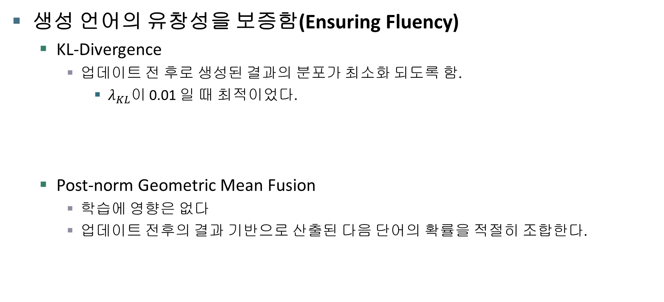
PPLM
생성 언어의 유창성을 보증함(Ensuring Fluency)
KL-Divergence
업데이트 전 후로 생성된 결과의 분포가 최소화 되도록 함.
$λ_{KL}이$ 0.01 일 때 최적이었다.
Post-norm Geometric Mean Fusion
학습에 영향은 없다
업데이트 전후의 결과 기반으로 산출된 다음 단어의 확률을 적절히 조합한다.

Slide 17
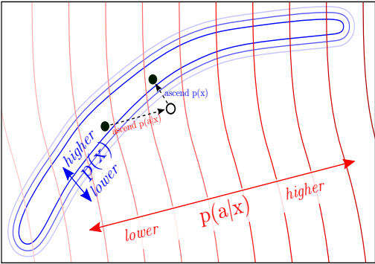
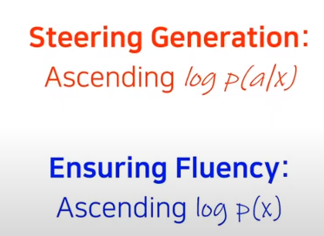
PPLM
업데이트 방향

Slide 18
Bag of word

Slide 19
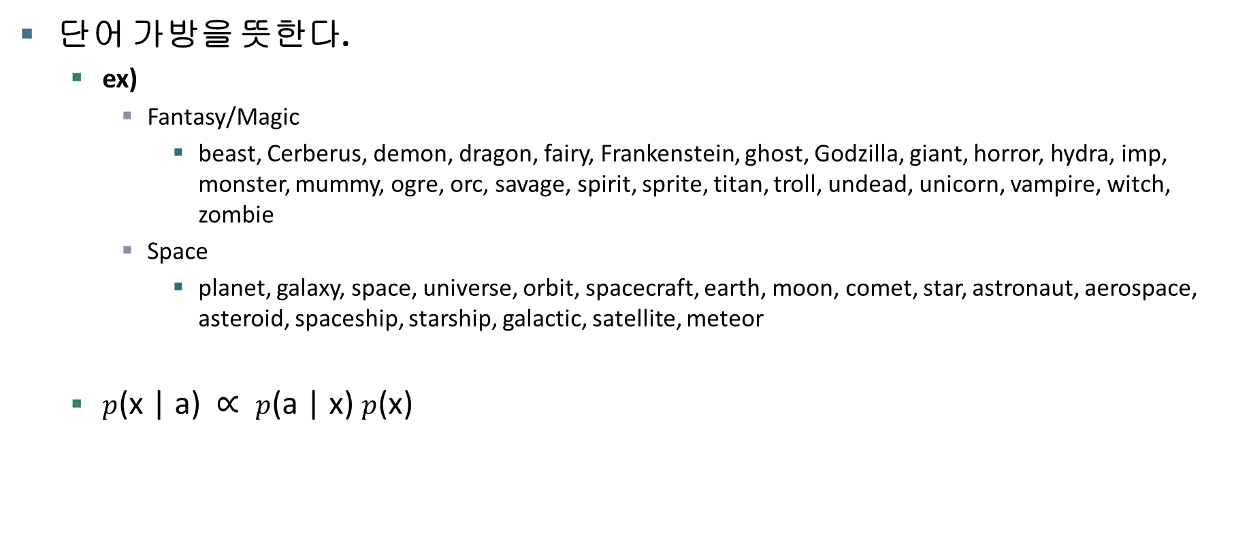
Bag of word
단어 가방을 뜻한다.
ex)
Fantasy/Magic
beast, Cerberus, demon, dragon, fairy, Frankenstein, ghost, Godzilla, giant, horror, hydra, imp, monster, mummy, ogre, orc, savage, spirit, sprite, titan, troll, undead, unicorn, vampire, witch, zombie
Space
planet, galaxy, space, universe, orbit, spacecraft, earth, moon, comet, star, astronaut, aerospace, asteroid, spaceship, starship, galactic, satellite, meteor
$p$(x | a) $∝$ $p$(a | x) $p$(x)
단어 가방의 모든 단어들에 대한 분포를 이용한다.

Slide 20
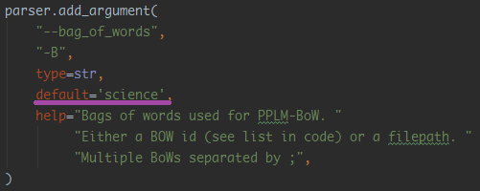
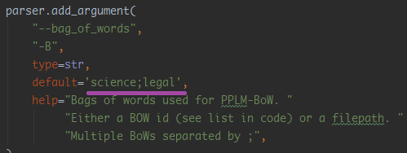
Bag of word
다음과 같이 설정 가능하다.
Science를 적용한다.
Science와 legal를 적용한다.

Slide 21
DISCRIMINATOR

Slide 22
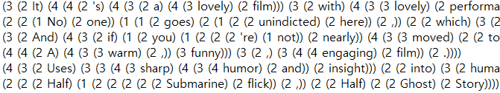

DISCRIMINATOR
Bag of word 대신에 레이어 1개의 신경망으로 사용한다.
$p$(x | a) $∝$ $p$(a | x) $p$(x)
이 신경망의 경우 data set을 이용하여 따로 학습을 진행한다.
단 기존 GPT-2 모델은 건드리지 않는다.
신경망으로 사용!
SST-5 Data set
0 | 1 | 2 | 3 | 4
positive | negative | very positive | very negative | neutral

Slide 23
hyperparameters 설정 가이드

Slide 24
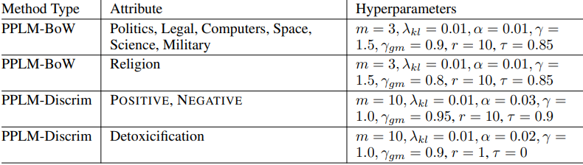
hyperparameters 설정 가이드
hyperparameters 설정 가이드
반복되는 문구가 자주 등장하는 경우
(For e.g. "science science experiment experiment")
α 값을 감소 시킨다.
KL_scale을 증가 시킨다.
방법에 따른 설정 가이드
결국 최적의 조합을 찾아야 한다.

Slide 25
수행 결과들

Slide 26
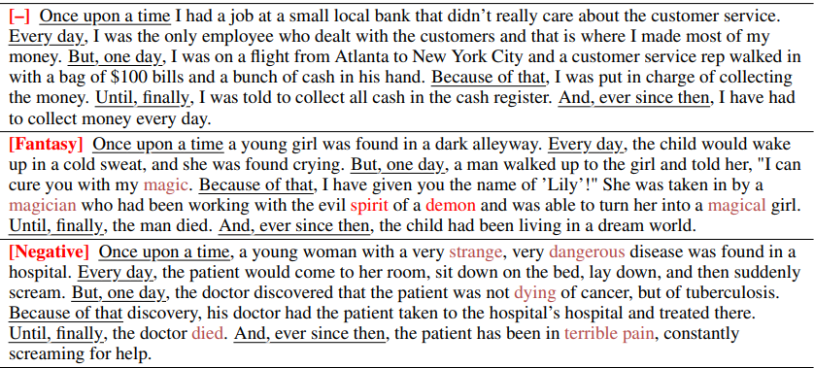
수행 결과들
story generation
설정한 문구에 맞게 story가 생성 되었다.

Slide 27
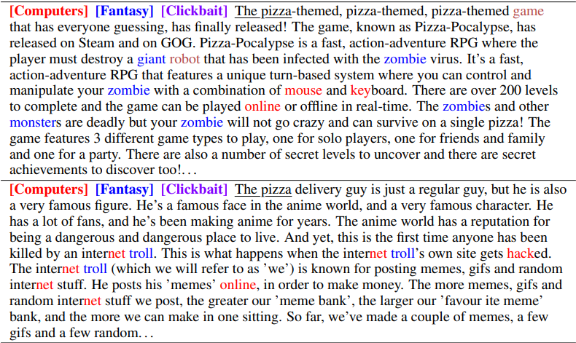
수행 결과들
다수의 Bag of word 인 경우

Slide 28
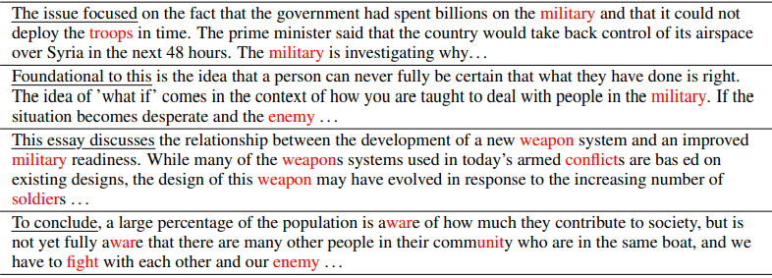
수행 결과들
동일 Bag of word일때 접두어별 대응
막상 해석을 해보면 어색한 부분이 많다

Slide 29
수행 결과들
직접 수행해본 결과
Korean Air – legal
교정 전
Korean Air has announced that it will be offering a new service called "Korean Air Pass" to its customers starting in January. The service will allow customers to fly on Korean Air flights from any airport in the world, including Los Angeles International Airport, New York's JFK Airport, and London's Heathrow Airport. The service will be available to all Korean Air customers who have a Korean Air Pass. The service will be available for a limited time, and will be available for a limited time only.
교정 후
Korean Air has announced that it will be offering a free flight to the United States for all passengers who have booked a ticket for the upcoming Korean Air KIA World Tour. The free flight will be available from the beginning of April, and will be available to all passengers who have booked a ticket for the Korean Air KIA World Tour

Slide 30
수행 결과들
직접 수행해본 결과
Korean Air – science
교정 전
Korean Air has announced that it will be offering a new service called "Korean Air Pass" to its customers starting in January. The service will allow customers to fly on Korean Air flights from any airport in the world, including Los Angeles International Airport, New York's JFK Airport, and London's Heathrow Airport. The service will be available to all Korean Air customers who have a Korean Air Pass. The service will be available for a limited time, and will be available for a limited time only.
교정 후
Korean Air is planning to launch a new service in the coming months, which will allow passengers to book flights from Seoul to other cities in South Korea. The service, called "Korean Air Express," will allow passengers to book flights from Seoul to other cities in South Korea, including Seoul, Busan, and Gwangju. The service will be launched in the coming months, according to a statement from Korean Air. The service will be available from the beginning of the year, …..

Slide 31
수행 결과들
직접 수행해본 결과
Korean Air – Positive words
교정 전
Korean Air has announced that it will be offering a new service called "Korean Air Pass" to its customers starting in January. The service will allow customers to fly on Korean Air flights from any airport in the world, including Los Angeles International Airport, New York's JFK Airport, and London's Heathrow Airport. The service will be available to all Korean Air customers who have a Korean Air Pass. The service will be available for a limited time, and will be available for a limited time only.
교정 후
Korean Air is the only airline in the world that offers free Wi-Fi on all flights. The airline has been offering free Wi-Fi on all flights since the beginning of its service in 2012. The Wi-Fi is available on all seats, including the first class cabin.

Slide 32
결론

Slide 33
결론
기존의 GPT-2 모델을 이용하여 원하는 방향으로 문장 생성이 가능하다
Latent update를 통하여 조절 가능하다.
또한 Fluency도 개선 하였다.
단 일부 하이퍼 파라미터를 적절한 값으로 설정 해야 한다.
Latent update를 처음 20스텝 정도만 진행한다.
α -> 0.01, 0.02, 0.03 정도로 설정하여 사용한다.
bag of word 혹은 DISCRIMINATOR중 상황에 맞는 방법을 사용해야 한다.
bag of word의 경우 원리는 간단 하나 많은 단어를 넣어야 한다.
DISCRIMINATOR의 경우는 학습에 소요시간이 크지만 성능은 bag of word 보다 좋은 편이다.

